Slide 1
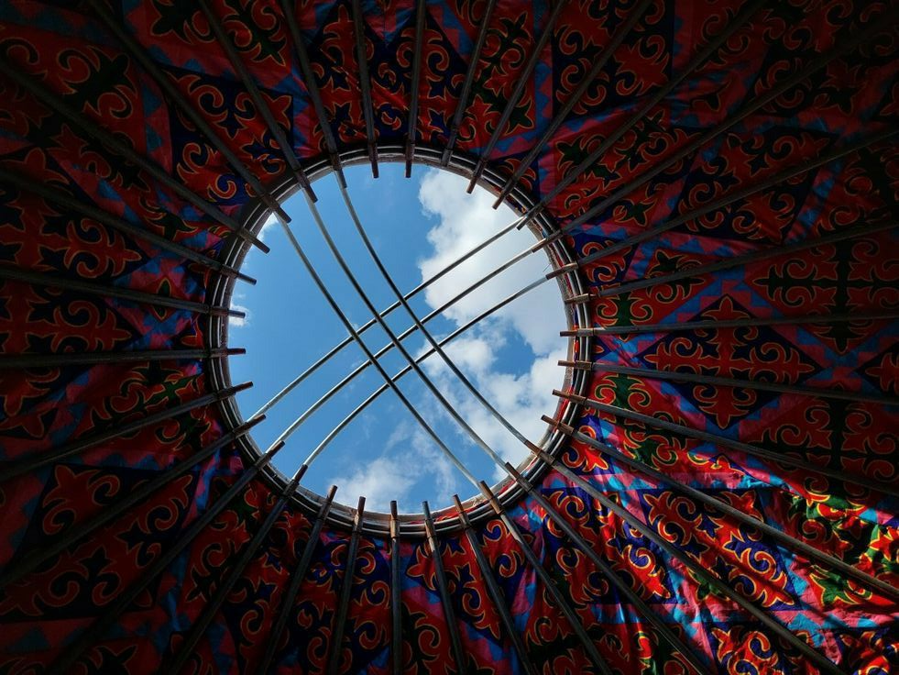

Дұрыс нұсқаны таңда
Қазақстан мемлекетінің астанасы
Тараз
Астана
қаласы.
Еліміз осы елмен шекаралас
Ресей
Америка
орналасқан.
Қазақстан тарихи қала
Астана
Тараз
қаласы.
@uk.online_bilim
Notes:
@uk.online_bilim

